Slide 1
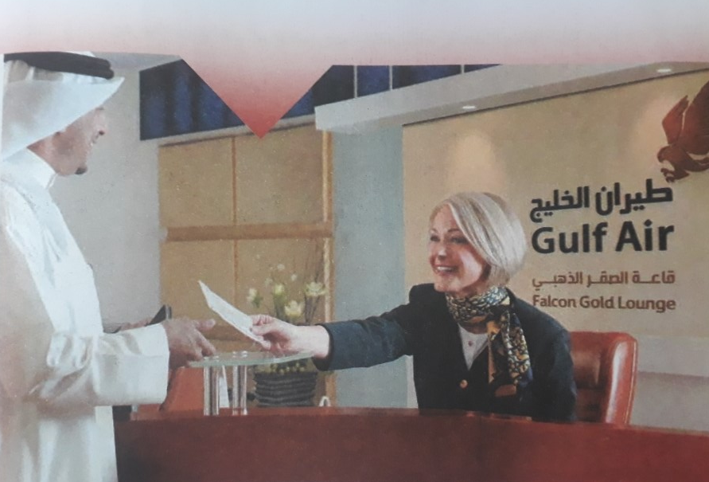
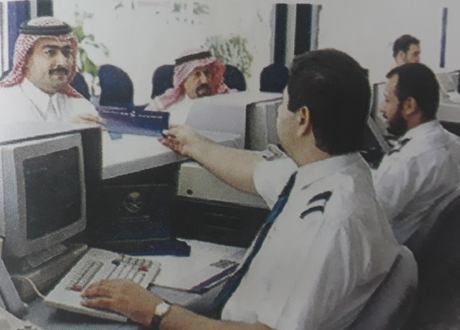
الوحدة الثانية الفصل الخامس وكالات السفر والسياحة (1)
مقرر السفر والسياحة سفر 324
الفصل: الدراسي الثاني (اختياري) الصف: الثاني أو الثالث الصفحة: 46-54
وزارة التربية والتعليم –الفصل الدراسي الثاني 2020-2021م

Slide 2
الأهداف
بعد دراستك لهذه الوحدة ينبغي أن تكون قادرًا على أن:
1- يعرف وكالة السفر والسياحة.
2- يذكر كيفية الحصول على اعتماد لوكالة السفر.
3- يعدد أهم الاعمال التي يقوم بها وكيل السفر والسياحة.
4- يعدد أهداف المنظمة العالمية للنقل الجوي.
5- يذكر المكاتب الرئيسية للمنظمة.
6- يميز صفات العاملين في وكالات السفر والسياحة.
الدرس: وكالات السفر السياحة (1) المقرر: السفر والسياحة سفر 324
وزارة التربية والتعليم –2021/2020م

Slide 3
الفصل الخامس :وكالة السفر والسياحة
وكالة السفر والسياحة
هي المكان الذي يمكن للشخص الحصول على المعلومات أو الاستشارات وعمل الترتيبات اللازمة للسفر برا وجوا وبحرا إلى أي مكان ، وتضم موظفون ما بين (2-12) شخص.
كيفية الحصول على اعتماد لوكالة سفريات
التقدم بطلب فتح المكتب لدى مكتب المنظمة العالمية للنقل الجوي «الأياتا».
دراسة الطلب ومعاينته ومؤهلات الموظفين.
دفع الضمان المصرفي الذي يبلغ 100000 دولار أمريكي .
الدرس: وكالات السفر السياحة (1) المقرر: السفر والسياحة سفر 324
وزارة التربية والتعليم –الفصل الدراسي الثاني 2020-2021م

Slide 4
أهم أعمال وكيل السفر والسياحة
1- بيع تذاكر سفر ووسائل النقل المختلفة.
2- حجز غرف الفنادق والشقق والمطاعم.
3- عمل تأمين السفر والحصول على الفيزا.
4- الترتيب لرحلات جماعية أو فردية.
5- تزويد العملاء بمنشورات وهدايا سياحية.
6- المساعدة في تأجير السيارات السياحية
الدرس: وكالات السفر السياحة (1) المقرر: السفر والسياحة سفر 324
وزارة التربية والتعليم –الفصل الدراسي الثاني 2020-2021م

Slide 5
أهداف المنظمة العالمية للنقل الجوي
1- وضع القوانين وتنظيم الاتفاقات المتعلقة بالنواحي الخاصة بالطيران.
2- تلجأ إليها شركات الطيران العالمية للتزود بالمعلومات والخبرات.
3- أما بالنسبة إلى الجمهور فهي أساس الثقة بشركات الطيران (الخدمات والأسعار).
المكاتب الرئيسية للمنظمة
1- المكتب الرئيسي بمدينة مونتريال بكندا.
2- المكتب التنفيذي الرئيسي في جنيف.
1- مكاتب إقليمية في : عمان, بروكسل , دكار, لندن, ريو دي جانيرو, سنغافورة, واشنطن.
الدرس: وكالات السفر السياحة (1) المقرر: السفر والسياحة سفر 324
وزارة التربية والتعليم –الفصل الدراسي الثاني 2020-2021م

Slide 6
الصفات الواجب توافرها في العاملين لدى مكاتب السفر والسياحة:
أولاً : الصفات والقدرات الشخصية
1- الالتزام وحسن المظهر والنظافة الشخصية.
2- إجادة اللغة الأجنبية.
3- الكياسة واللباقة.
4- العمل بروح الجماعة.
5- الرغبة في التعلم والبحث والمعرفة.
6- القدرة على تحمل ضغوط العمل والاحتفاظ بهدوء الأعصاب في المواقف الصعبة.
7- القدرة على الحفاظ على سرية المعلومات الخاصة بعملاء المكتب.
الدرس: وكالات السفر السياحة (1) المقرر: السفر والسياحة سفر 324
وزارة التربية والتعليم –الفصل الدراسي الثاني 2020-2021م

Slide 7
ثانياً : المهارات المهنية
1- القدرة التنظيمية.
2- الحرص على احترام المواعيد .
3- الحرص على اكتساب المهارات اللازمة للعمل
إتقان برامج الكمبيوتر المختلفة وتطبيقاته.
القدرة على التعامل مع وسائل ونظم تكنلوجيا الاتصال والحجز وتبادل المعلومات الحديثة المطبقة في مجال السياحة مثل أنظمة الحجز الإلكترونية CRS
4- ضرورة الإلمام بالقدر الكافي من المعلومات السياحية.
5- لديه معرفة بوكالات السفر الأخرى وفروع شركات الطيران الموجودة بالدولة.
6- معرفة كيفية استخراج المعلومات الخاصة بتأشيرات الدخول.
الدرس: وكالات السفر السياحة (1) المقرر: السفر والسياحة سفر 324
وزارة التربية والتعليم –الفصل الدراسي الثاني 2020-2021م

Slide 8
1. أهم الأعمال التي يقوم بها وكيل السفر والسياحة:
أ- بيع التذاكر و حجز الفنادق.
ب- ترتيب الرحلات الجماعية والفردية.
ج- تأمين السفر واستخراج الفيزا.
د- كل ما ذكر صحيح.
الدرس: وكالات السفر السياحة (1) المقرر: السفر والسياحة سفر 324
وزارة التربية والتعليم –الفصل الدراسي الثاني 2020-2021م

Slide 9
2. مقدار الضمان المصرفي المقدم عند الموافقة على مزاولة نشاط وكالة السفريات:
أ- 100000 $
ب- 100000 د.ب
ج- 10000 $
د- 10000 د.ب
الدرس: وكالات السفر السياحة (1) المقرر: السفر والسياحة سفر 324
وزارة التربية والتعليم –الفصل الدراسي الثاني 2020-2021م

Slide 10
3. يقع المكتب الرئيسي للمنظمة العالمية للنقل الجوي (IATA) في مدينة :
أ- مونتريال.
ب- جنيف.
ج- بروكسل.
د- واشنطن.
الدرس: وكالات السفر السياحة (1) المقرر: السفر والسياحة سفر 324
وزارة التربية والتعليم –الفصل الدراسي الثاني 2020-2021م

Slide 11
4. من المهارات المهنية للعاملين في مكاتب السفر والسياحة :
أ- الالتزام وحسن المظهر.
ب- استخراج معلومات التأشيرات.
ج- الكياسة واللباقة في التحدث.
د- إجادة اللغات الأجنبية.
الدرس: وكالات السفر السياحة (1) المقرر: السفر والسياحة سفر 324
وزارة التربية والتعليم –الفصل الدراسي الثاني 2020-2021م

Slide 12
5. من أهداف المنظمة العالمية للنقل الجوي:
ج- دفع الضمان المصرفي
د- المساعدة في تأجير السيارات السياحية
ب- دراسة الطلب ومعاينته ومؤهلات الموظفين
أ- وضع القوانين وتنظيم الاتفاقات المتعلقة بالنواحي الخاصة بالطيران
الدرس: وكالات السفر السياحة (1) المقرر: السفر والسياحة سفر 324
وزارة التربية والتعليم –الفصل الدراسي الثاني 2020-2021م

Slide 13
Next
الدرس: وكالات السفر السياحة (1) المقرر: السفر والسياحة سفر 324
وزارة التربية والتعليم –الفصل الدراسي الثاني 2020-2021م

Slide 14
أهم أعمال وكيل السفر والسياحة
بيع تذاكر سفر ووسائل النقل المختلفة.
حجز غرف الفنادق والشقق والمطاعم.
عمل تأمين السفر والحصول على الفيزا.
الترتيب لرحلات جماعية أو فردية.
تزويد العملاء بمنشورات وهدايا سياحية.
المساعدة في تأجير السيارات السياحية.
Back
الدرس: وكالات السفر السياحة (1) المقرر: السفر والسياحة سفر 324
وزارة التربية والتعليم –الفصل الدراسي الثاني 2020-2021م

Slide 15
Next
الدرس: وكالات السفر السياحة (1) المقرر: السفر والسياحة سفر 324
وزارة التربية والتعليم –الفصل الدراسي الثاني 2020-2021م

Slide 16
Back
الدرس: وكالات السفر السياحة (1) المقرر: السفر والسياحة سفر 324
وزارة التربية والتعليم –الفصل الدراسي الثاني 2020-2021م

Slide 17
Next
الدرس: السياحة المقرر: السفر والسياحة سفر 324
وزارة التربية والتعليم – 2020-2021م

Slide 18
Back
الدرس: وكالات السفر السياحة (1) المقرر: السفر والسياحة سفر 324
وزارة التربية والتعليم –الفصل الدراسي الثاني 2020-2021م

Slide 19
Next
الدرس: وكالات السفر السياحة (1) المقرر: السفر والسياحة سفر 324
وزارة التربية والتعليم –الفصل الدراسي الثاني 2020-2021م

Slide 20
Back
الدرس: وكالات السفر السياحة (1) المقرر: السفر والسياحة سفر 324
وزارة التربية والتعليم –الفصل الدراسي الثاني 2020-2021م

Slide 21
Next
الدرس: وكالات السفر السياحة (1) المقرر: السفر والسياحة سفر 324
وزارة التربية والتعليم –الفصل الدراسي الثاني 2020-2021م

Slide 22
Back
الدرس: وكالات السفر السياحة (1) المقرر: السفر والسياحة سفر 324
وزارة التربية والتعليم –الفصل الدراسي الثاني 2020-2021م

Slide 23
انتهى الدرس
آملين
تحقيق
أهدف درس وكالة السفر والسياحة(1)
شكرا
مع التوفيق والنجاح
لمزيد من المعلومات:
www.Edunet.com 1- زيارة البوابة التعليمية
2- حل أسئلة وأنشطة الكتاب المدرسي.
الدرس: وكالات السفر السياحة (1) المقرر: السفر والسياحة سفر 324
وزارة التربية والتعليم –الفصل الدراسي الثاني 2020-2021م

